Slide 1

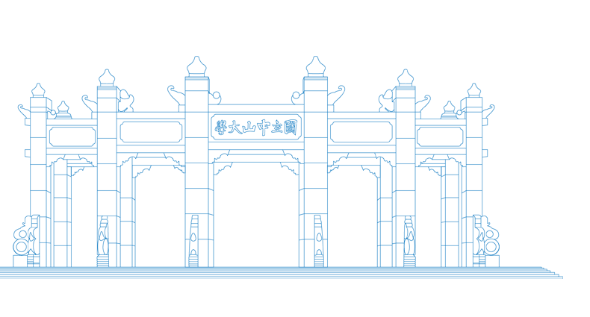

无监督学习
中山大学公共卫生学院
王康
（2025级流行病与卫生统计学硕）

Slide 2
例3. 用两种方案降低血清胆固醇（mmol/L）的效果
1 无监督学习
尽管当今机器学习的大部分应用都基于监督学习（因此，大部分投资也投向了监督学习），但绝大多数可用数据都是无标签的：我们有输入特征X，但没有标签Y。“
如果智能是一块蛋糕，那么无监督学习就是蛋糕，监督学习就是蛋糕上的糖霜，而强化学习则是蛋糕上的樱桃"。换句话说，无监督学习有着巨大的潜力，而我们才刚刚开始涉足。
计算机科学家 Yann LeCun

Slide 3
例3. 用两种方案降低血清胆固醇（mmol/L）的效果
1.1 无监督学习和监督学习
监督学习是一种目的明确的训练方式，你知道得到的是什么；而无监督学习则是没有明确目的的训练方式，你无法提前知道结果是什么。
监督学习需要给数据打标签；而无监督学习不需要给数据打标签。
监督学习由于目标明确，所以可以衡量效果；而无监督学习几乎无法量化效果如何。
聚类：简单说就是一种自动分类的方法，在监督学习中，你很清楚每一个分类是什么，但是聚类则不是，你并不清楚聚类后的几个分类每个代表什么意思。
降维：降维看上去很像压缩。这是为了在尽可能保存相关的结构的同时降低数据的复杂度。
Notes:
有无监督学习的一大区别在于定性时机先后的不同。事先无法对样本进行准确的判定，需要建立和总结一定的规则模式后再定性的，属于无监督学习。相反，样本一开始就拥有“目标”标签的话，我们所进行的从特征到目标的建模，则是有监督的学习。

Slide 4
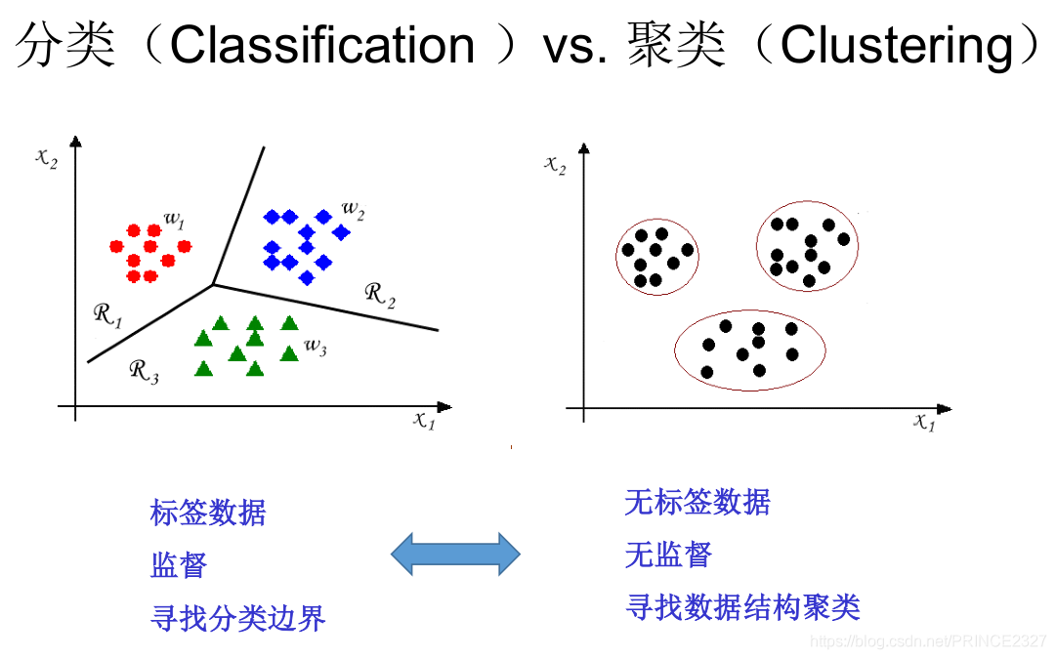
例3. 用两种方案降低血清胆固醇（mmol/L）的效果
2 聚类分析

Slide 5
例3. 用两种方案降低血清胆固醇（mmol/L）的效果
2 聚类分析
聚类分析是无监督学习，相当于”物以类聚”，事先并不知道类别的个数与结构，根据对象之间的相似性或相异性（距离度量）对研究对象进行分类。
通常所说的聚类分析是指样本聚类（Q 型）：将每个观测看作空间中的一个点，计算两两观测之间的距离或相似度（距离/相异度矩阵），将距离或相似度接近的点聚合成一类。
常用聚类分析的算法有：K-means、K-Medoids、DBSCAN（基于密度）、 层次聚类、谱聚类、EM 聚类等。

Slide 6
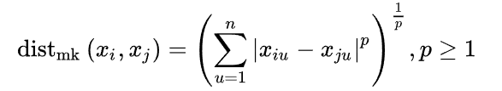
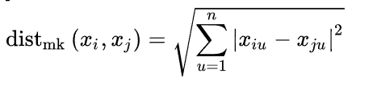
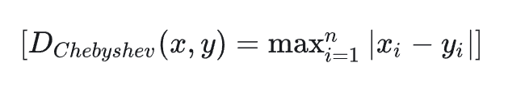


\
2.1 距离/相异度度量-有序属性
聚类分析中，距离/相异度度量的选择至关重要，因为它会很大程度地影响聚类结果。对两个观测 (𝑥, 𝑦), 介绍几种常用的距离度量。
闵可夫斯基距离
欧式距离
切比雪夫距离
曼哈顿距离
余弦距离等
Notes:
当时，闵科夫斯基距离即曼哈顿距离(Manhattan distance)
利用闵可夫斯基度量对高维数据进行聚类通常是无效的，因为样本之间的距离随着维数的增加而增加。余弦距离测量两个矢量之间的夹角，而不是两个矢量之间的幅值差。它适用于高维数据聚类时相似度测量。

Slide 7
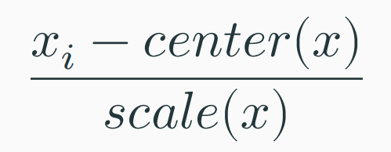
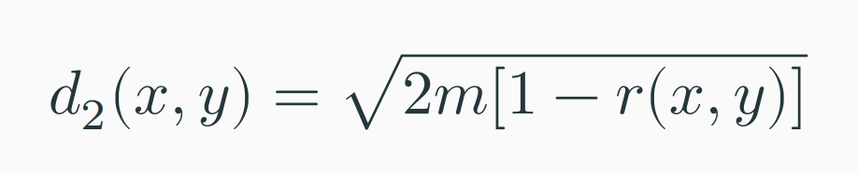
例3. 用两种方案降低血清胆固醇（mmol/L）的效果
2.2 数据标准化
数据不能有缺失值，当变量的量纲不同时，非常有必要对数据做标准化 处理，目的是使其具有可比性：
对于标准化数据，欧氏距离与相关系数具有如下函数关系

Slide 8
例3. 用两种方案降低血清胆固醇（mmol/L）的效果
2.3 计算样本间的距离矩阵
距离矩阵就是一个 N * N 的方阵（一个正方形的表格），它唯一的目的就是存储每一对样本（患者）之间的距离（或“不相似度”）。
计算样本间距离的方法可参见前面的距离度量内容，使用特定距离计算方式计算获得距离矩阵
具有以下特性：
它是一个 N * N方阵：行和列都是你的 N个样本。
对角线永远是 0：因为任何一个样本与它“自己”的距离都是 0 ( dist(P1, P1) = 0 )。
它是对称的：P1 到 P2 的距离 (10.2) 与 P2 到 P1 的距离 (10.2) 必然相等。

Slide 9
例3. 用两种方案降低血清胆固醇（mmol/L）的效果
3 K-MEANS
K-means 的目标是将数据集划分为 K 个簇（clusters），使得每个数据点属于距离最近的簇中心。通过反复调整簇中心的位置，K-means 不断优化簇内的紧密度，从而获得尽量紧凑、彼此分离的簇。
簇（Cluster）：将给定数据集划分为 𝐾 个簇（群集），其中 𝐾 为预先指定的簇数。分类依据是使同一类中的样本尽可能相似（类内高相似度），而来自不同类的样本尽可能不相似（类间高相异度）。
簇中心（Centroid）：簇中心是簇中所有点的平均值，表示簇的中心位置。每个类用其中心表示，即分配给该类的所有样本的平均值样本。

Slide 10
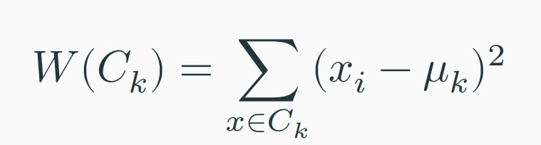
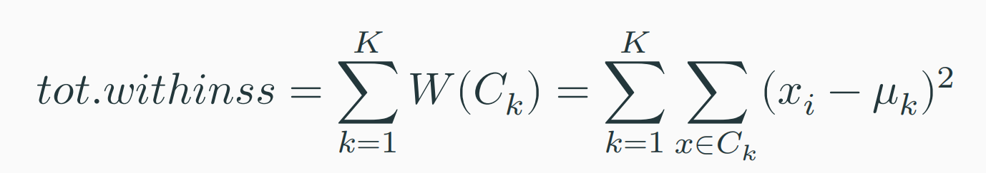
例3. 用两种方案降低血清胆固醇（mmol/L）的效果
3.1 K-MEANS原理
K-means 聚类的基本思想，就是让总类内离差平方和达到最小，标准算法类内离差平方和定义为类内各样本到该类中心的欧氏距离的平方和：
每个样本 𝑥𝑖 被归入某个类，使得如下的总类内离差平方和最小：

Slide 11
例3. 用两种方案降低血清胆固醇（mmol/L）的效果
3.2 K-MEANS算法步骤
(1)确定 K 值 (K=?) 指定要划分的类数
(2)随机选择K个样本，作为初始的类中心
(3)随机初始化中心 (Initialization) 计算每个样本到各个类中心的欧氏距离，将样本归入距离最近的类
(4)更新中心 对每个类，计算其新的"中心"（各变量取平均值得到）
(5)重复(3)(4)步以最小化总类内离差平方和，直到类的划分不再变化或达到最大迭代次数
Notes:
四位牧师（即K=4）去郊区布道，一开始牧师们随意选了几个布道点（即初始聚类中心），并且把这几个布道点的情况公告给了郊区所有的居民，于是每个居民到离自己家最近的布道点去听课（样本分配）。 听课之后，大家觉得距离太远了，于是每个牧师统计了一下自己的课上所有的居民的地址，搬到了所有地址的中心地带，并且在海报上更新了自己的布道点的位置（聚类中心的迁移和更新）。 牧师每一次移动不可能离所有人都更近，有的人发现A牧师移动以后自己还不如去B牧师处听课更近，于是每个居民又去了离自己最近的布道点…… 就这样，牧师每个礼拜更新自己的位置（聚类迭代），居民根据自己的情况选择布道点，最终稳定了下来（聚类完成）

Slide 12
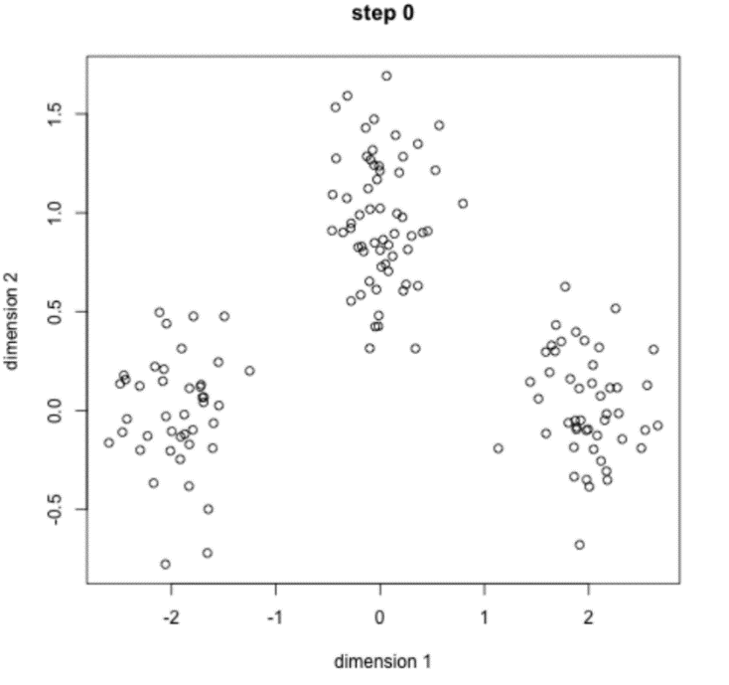
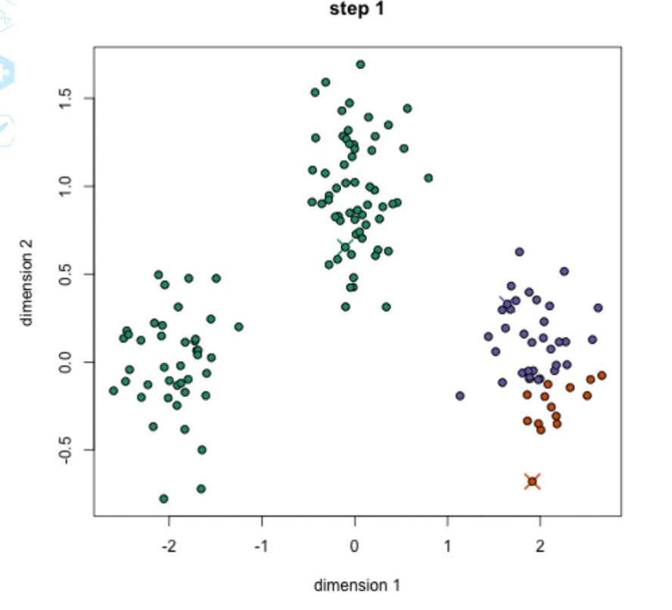
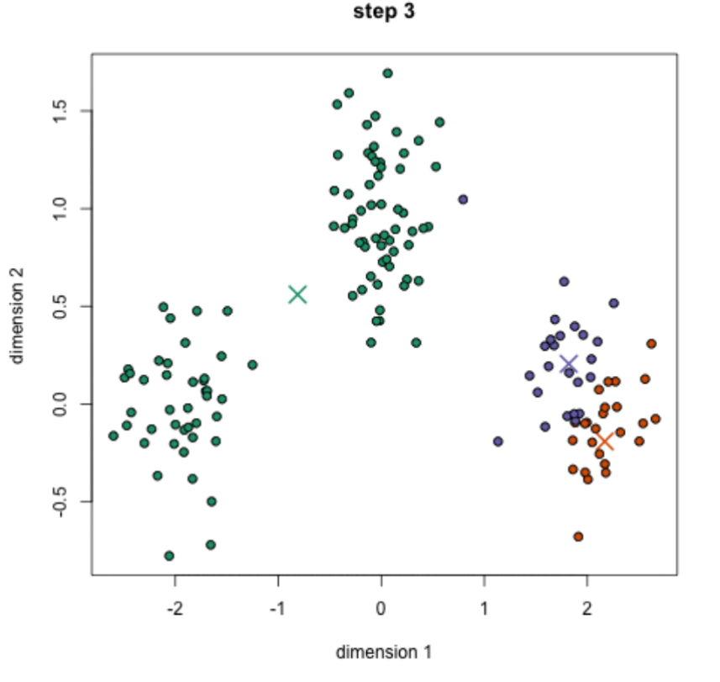
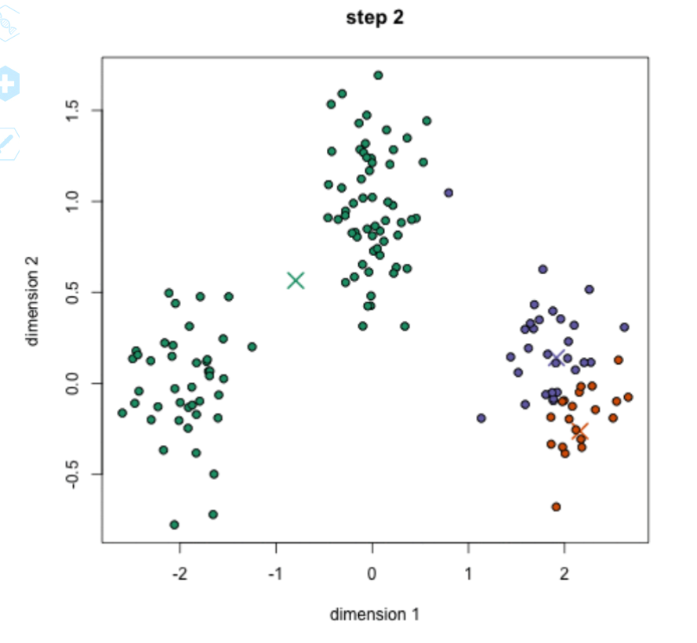

Slide 13
3.3 K-MEANS最佳K值的确定
评估方法 | 基本原理 (衡量什么？) | 如何确定 k | 优点 | 缺点
1. Elbow 法 (肘部法) | 簇内紧凑度 (Cohesion) 测量簇内总离差平方和 (Total WSS)。WSS 越小，说明簇内越紧凑。 | 寻找 WSS 下降曲线的“肘点” (Inflection Point)。 | 计算最快，最直观。原理简单，容易解释。 | 主观性强：“肘点”通常不明确，只考虑紧凑度，不考虑分离度。
2. Silhouette 法 (轮廓系数法) | 紧凑度 + 分离度 测量每个点与其簇内其他点的相似度 vs. 与最近的其他簇的点的相似度。 | 寻找“平均轮廓系数”的最大值点。 | 最常用，综合性最强得分 (−1到1) 有明确含义，易于解释聚类质量。同时考虑了簇的“胖瘦”和“远近”。 | 计算量中等 (比 Elbow 慢)。
3. Gap 统计量法 (Gap Statistic) | 比较“真实数据”的 WSS 与“随机生成的参考数据”(Null Distribution) 的 WSS 之间的差距 (Gap)。 | 寻找使 Gap 值最大的 k。 | 最客观，统计上最严谨。能处理“肘点”和“轮廓”都不明显的模糊情况。能有力地判断“不存在聚类” (k=1 是最佳)。 | 计算量巨大 ，需要多次模拟 (Bootstrapping)。原理相对复杂，不易直观解释。

Slide 14
例3. 用两种方案降低血清胆固醇（mmol/L）的效果
3.4 K-MEANS算法优缺点
K-means 算法的优点是
简单、速度快，算法原理简单，可以处理大数据量；
K-means 算法的缺点：
需要预先设定聚类数 𝐾 ，K值定错了，结果可能毫无意义。
聚类结果对初始聚类中心的选取敏感（可多次运行选总类内平方和小的）
聚类结果对异常值敏感（可改用更稳健的 K-medoids 算法）
若对数据重排顺序，聚类结果可能会变
Notes:
可改用K-Medoids算法 ，它用“中位数”样本点而不是“平均值”样本点作为中心，更稳健
只能分“圆形”的类： K-Means是基于欧氏距离 的，它倾向于找到大小相似、球状（Glove-shaped）的簇。如果你的数据天然是“月牙形”或“甜甜圈形”的，K-Means的效果会很差。

Slide 15
例3. 用两种方案降低血清胆固醇（mmol/L）的效果
3.5 K-medoids
应用场景 | K-Means | K-Medoids
数据类型 | 仅限连续数值型数据。算法依赖“均值” 。 | 可以处理任何类型的数据（连续型、分类型、混合型）。因为它不计算均值，只计算样本之间的距离。
异常值 | 数据集相对“干净”，没有太多异常值时。K-Means 对异常值非常敏感 ，一个极端值会把“均值”（质心）拉偏。 | 当数据中存在异常值时。K-Medoids 非常稳健（Robust） 。异常值（离群点）永远不会被选为“中心点”(Medoid)，因为它离所有其他点的总距离是最大的。
簇中心的可解释性 | 只需要一个“数学中心”时用于计算。 | 当希望簇的中心是一个真实、可解释的案例时。在医学上，这意味着你的簇中心可以是“最典型的A类患者”，你可以把这个患者的真实病历调出来进行分析。
计算速度与数据量 | 速度快 | 计算量大，速度慢。

Slide 16
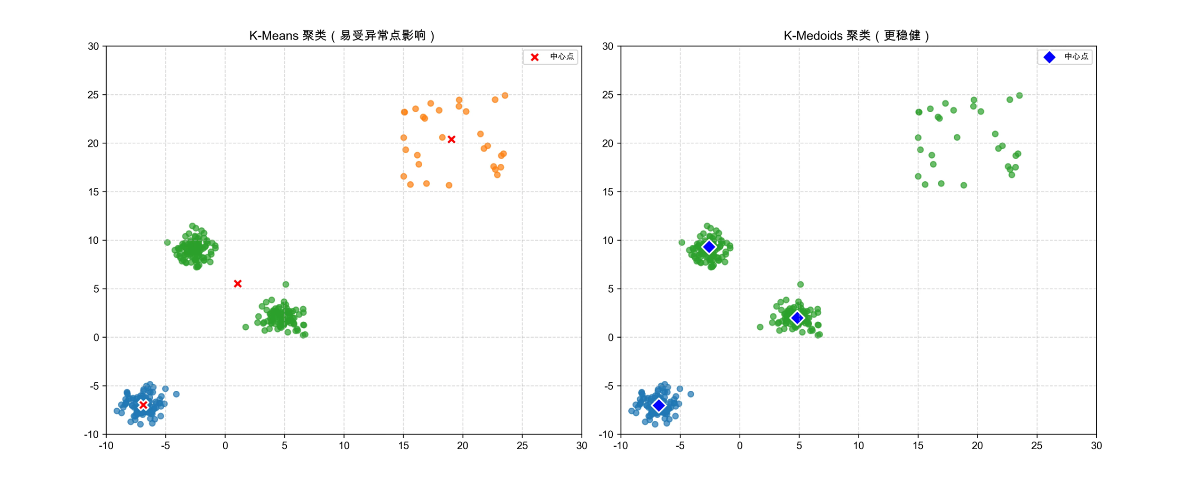
例3. 用两种方案降低血清胆固醇（mmol/L）的效果
3.5 K-medoids

Slide 17
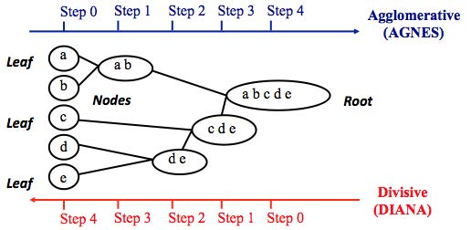
例3. 用两种方案降低血清胆固醇（mmol/L）的效果
4 层次聚类
层次聚类，包括聚合聚类和分裂聚类。
聚合聚类，是以一种”自底而上” 的方式聚类，最开始将每个样本作为单 独一类（叶），每步迭代都将最相似的两个类合并为一个新类（节点），直到最终所有样本都合并为一个类（根），从而形成一个树状图。
分裂聚类，与聚合聚类相反，是以一种” 自顶而下” 的方式聚类，最开始 所有样本作为整体的一个类，每步迭代都将最异质的一类分割为两个类， 直到所有样本都单独作为一个类。
聚合聚类，擅长识别小的类；分裂聚类擅长识别大的类。通常用的是聚合聚类。

Slide 18
例3. 用两种方案降低血清胆固醇（mmol/L）的效果
4 层次聚类
不知道 K 是多少： 这是层次聚类最大的优势。你不需要预先指定K，而是可以通过观察树状图 来探索数据天然的结构 ，决定分成几类最合适。
数据量较小 维度较高： 比如你只有几百或几千个样本，此时计算距离矩阵是完全可行的。
关心聚类的“层次结构”：比如研究一群糖尿病患者，你不仅想把他们分为“类型1”和“类型2”，你可能还想知道在“类型2”内部，是否存在“胰岛素抵抗型”和“胰岛素缺乏型”，以及这两种亚型是不是又都同属于一个更大的“代谢紊乱”分支。
你需要可复现的结果： 标准的层次聚类算法是确定性的，只要数据和距离算法不变，每次运行的结果都一样。而K-Means因为随机初始化 ，两次结果可能不同。

Slide 19
例3. 用两种方案降低血清胆固醇（mmol/L）的效果
4.1 层次聚类的步骤
(1) 准备数据（处理缺失值，标准化处理） ，层次聚类一开始，会把每一个样本点都视为一个单独的类 。
(2) 计算两两样本之间的相似度或相异度，算法会在所有（100个）类中，寻找‘血缘’最近（即距离最小）的两个类，把它们合并成一个新类 。比如样本A和样本B在所有样本对中距离最近，它们就合并成样本AB这个新类。现在我们就有99个类了。
(3)迭代重复步骤2： 算法会不断重复第2步：在剩下的类中（现在是99个），再找距离最近的两个合并（可能是‘样本C’和‘样本D’，也可能是‘样本AB’和‘样本E’）。这个合并的过程会一直持续，直到最后所有样本都被合并成一个‘根’(Root) 。这个过程就自动画出了一棵‘树状
(4) 剪枝： 确定k值，确定从何处将层次聚类树剪切为最终聚类结果

Slide 20
例3. 用两种方案降低血清胆固醇（mmol/L）的效果
4.1 层次聚类的步骤

Slide 21
例3. 用两种方案降低血清胆固醇（mmol/L）的效果
4.2 聚合算法
对标准化后的数据，用首先计算距离矩阵 再用聚合算法计算两个样本/小类之间的距离，距离最小的样本/小类就 合并为一个大类，重复该过程继续创建更大的类，直到所有样本都连接到一起构成一棵层次树。
算法 (Method) | 计算方式 (D(A,B)) | 对异常值敏感度
最小距离 (Single) | 两个类中最近的点对 | 非常高
最大距离 (Complete) | 两个类中最远的点对 | 高 (易受最远点影响)
平均距离 (Average) | 所有点对的平均距离 | 中等
中心距离 (Centroid) | 两个类的中心点距离 | 中等
Ward 法 (Ward.D2) | 合并后ESS增加最小 | 非常高 (ESS对异常值敏感)

Slide 22
例3. 用两种方案降低血清胆固醇（mmol/L）的效果
4.2 分裂算法
特性 | 聚合算法 | 分裂算法
策略方向 | 聚合 (Bottom-Up)从 N 个簇合并为 1 个簇。 | 分裂 (Top-Down)从 1 个簇分裂为 N 个簇。
决策逻辑 | 合并： 合并两个使簇内总方差增加最少的簇。 | 分裂： 分裂内部异质性最大的簇。
擅长识别 | 小型簇 (Small clusters)。因为它从细节（单个点）开始构建，对小簇的结构把握更准。 | 大型簇 (Large clusters)。因为它从宏观（全数据）开始分裂，能更准确地识别数据中大的、全局性的结构。
计算复杂度 | 相对较低，是最常用的方法。 | 计算量大 (Computationally expensive)。在每一步分裂时，算法都需要复杂的计算来决定在哪里“下刀”。
聚类结果 | 倾向于产生大小均衡、紧凑的球状簇。 | 结果的形状更多变，取决于数据的全局结构。
Notes:
选择 diana (分裂聚类)：
当你不关心小的、零散的簇，而是想首先识别出数据中最大、最主要的几个分组时（比如“健康人群” vs “疾病人群”）。
当你的数据量不大（如几百或几千个样本），可以承受其更高的计算成本时。
当你怀疑数据中存在一个非常大的主簇和几个小的“卫星”簇时，DIANA可能会给出比 ward.D2 更有意义的结果。

Slide 23
4.3 树状图
层次聚类会生成一个树状图，每个叶节点 对应一个样本，从下往上看相似的样本在更高的层次聚合为枝节点。
从竖直方向看，枝节点的高度（称为共表距离）表明了两个样本/小类 的相异度或距离，枝节点越高，其分支的相似性越少。
注意，只能用竖直高度（而不能用水平方向）作为度量两个样本/小类的相似性的依据。
要得到最终的聚类结果，只需要在一定高度对树状图做剪切即可。问题 是，层次聚类并不能告诉我们应该聚为几类或者从何处剪切树状图。
Elbow 法：可视化总离差平方和，找到最佳拐点
Silhouette 法：计算每个观测的平均 Silhouette 值，找到最大值点
Gap 统计量法（慢）：计算 Gap 统计量，找到最大值点

Slide 24
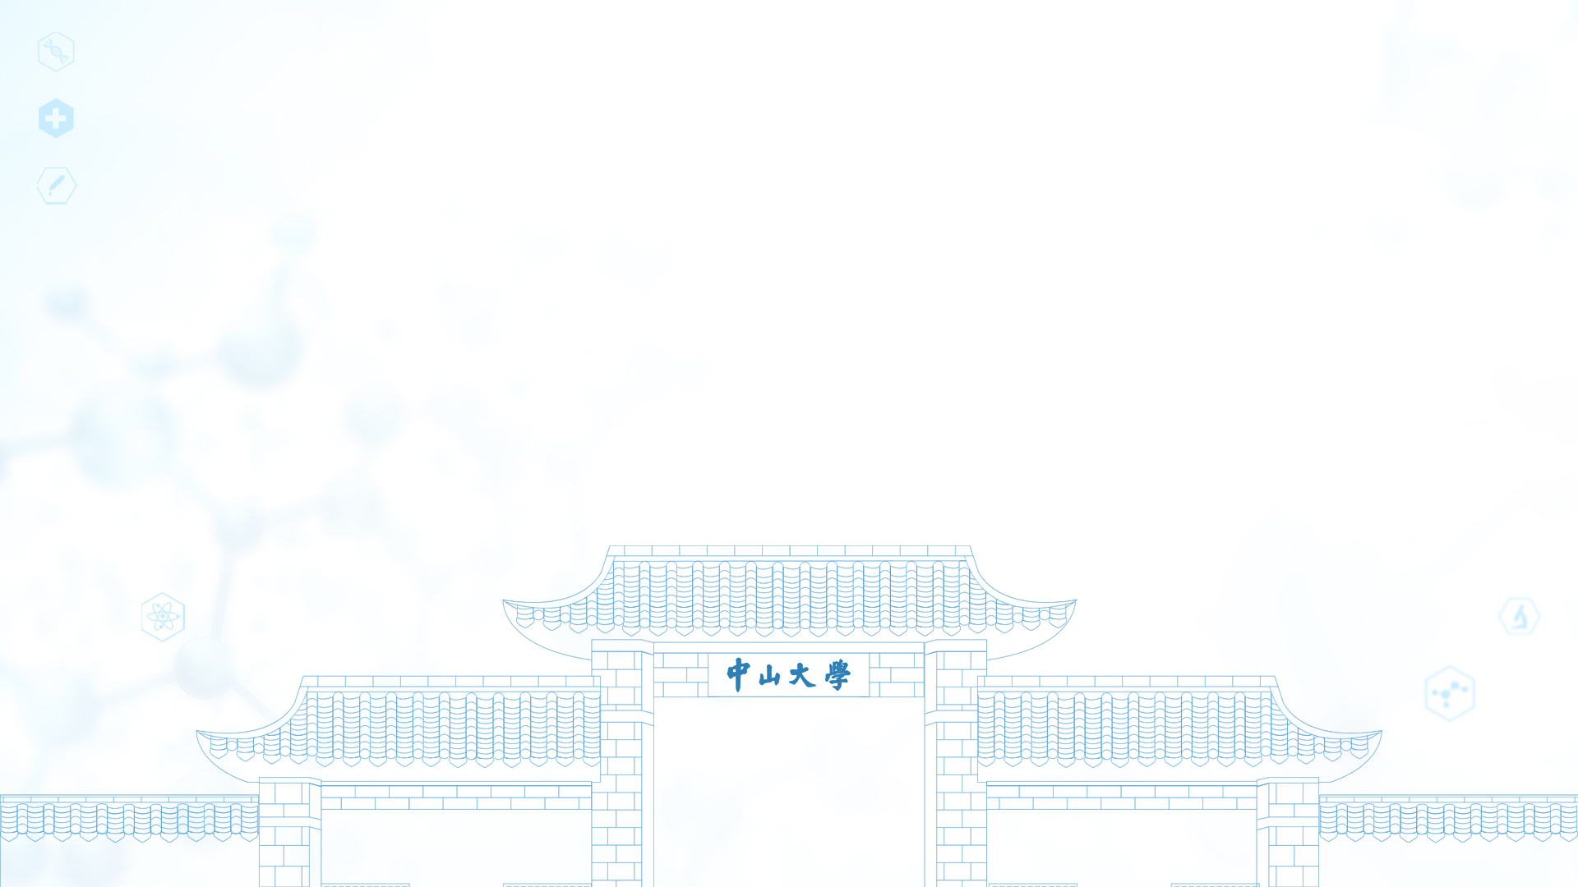
谢 谢 ！

